Slide 1
VOŠ a SPŠ dopravní, Praha 1, Masná 18
DM4
2018/2019
Vypracovali: Jakub Šimsa
Martin Chlup
Ondřej Valenta
Tomáš Bárta
Marek Pospíšil

Slide 2
O projektu
Spolupráce Magistrátu města Prahy, Dopravního podniku hl. města Prahy a ROPIDu
Hlavním cílem snížení počtu černých pasažérů v pražské MHD
Projekt běží již rok a čtvrt
Značné úspěchy
Především kvůli různým opatřením (pokuty za půlku, vymlouvačka, prezentace v médiích atd.)
Pro nás 2 úkoly:
Jak snížit počet „mladých“ černých pasažérů (15-19 let)
Jak celkově snížit počet černých pasažérů

Slide 3
Jak snížit počet „mladých“ černých pasažérů (15-19 let)?
Proč vůbec jezdí načerno:
Pocit dobrodružství
Protestování proti systému
Šetření času a peněz
Současná opatření:
V současné době nejsou opatření cílící přímo a pouze na tuto skupinu cestujících.
Navrhovaná opatření:
Větší propagace na sociálních sítích
Částečné snížení cen dlouhodobých kuponů

Slide 4
Sociální sítě
Větší využití stávajících sociálních sítí (zejména Instagram)
Lepší interakce s mladými lidmi
Začlenění pod DP hl. města Prahy x nový profil Nejedeš načerno?
Různé formy anket, zmínek a dalších možností
Možnost vytvoření příběhů s Vymlouvačkou
Pravidelné rozvíjení příběhu a zapojování interaktivních prvků sociální sítě
Možnost většího rozšíření na platformu Youtube
Dosavadní kampaň (3v1) má výsledky
Určena spíše pro starší diváky
Vytvoření projektu s infuencerem s mladší diváckou základnou

Slide 5
Částečné zlevnění kuponů
Týkalo by se kategorií junior a student
Stále existuje řada studentů, kterým kupony kupují rodiče
Spočívá pouze v několikaprocentním zlevnění za předpokladu, že si osoba dojde kupon koupit sama
Vytvoření pocitu, že normální je zaplatit
Možnost rozšíření i mimo Prahu
Praha | Junior + Student
Měsíční | 130,- 120,-
Čtvrtletní | 360,- 330,-
Roční | 1280,- 1180,-
+ | -
Větší motivace rodičů Lepší návyk pro mladé | Zhoršení přehlednosti tarifu

Slide 6
Jak snížit počet cestujících bez platného jízdního dokladu?
Proč jezdí načerno:
Vypočítavost
Šetření času x peněz
Neznalost tarifu
Současná opatření:
Pokuta za půlku
Akce revizor
Vymlouvačky
Placka za odměnu
Navrhovaná opatření:
Prodej jízdenek přes další platformy
Preventivní opatření
Dárkové předměty
Silnější propagace
Větší počet revizorů

Slide 7
Prodej lístků přes další platformy
IDOS
Celorepublikově nejpoužívanější vyhledávač
Obsahuje jízdní řády všech pravidelných linek v ČR
Nyní možnost koupě jízdenek pro některé dopravce
Začlenění pod server AMSBus.cz
Případně stránku propojenou s PID Lítačkou
Snazší přístup k jízdenkám pro cestující z jiných koutů republiky
Lze využít i další aplikace, např. CG Transit atd.

Slide 8
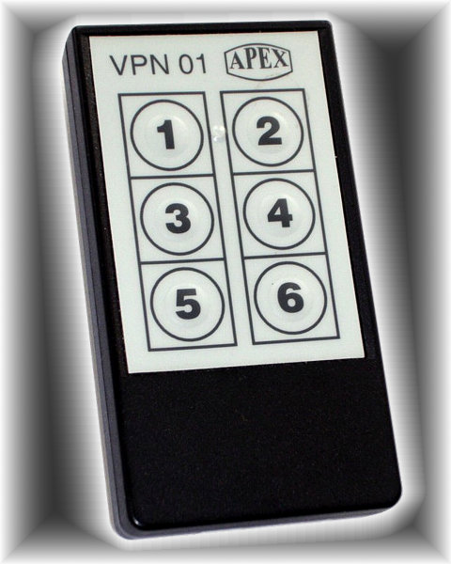
Preventivní opatření
Akustická výzva k předložení dokladů uvnitř vozů
V některých městech možné vyhlásit výzvu přímo ve voze
Propojení se systémem TYFLOSET určeným pro nevidomé a slabozraké
Vybraní revizoři dostanou přeprogramovaný povelový vysílač VPN 01
Vysláním signálu na zastávce by se tato věta začala přehrávat v několika blízkých vozech (rozdíl od povelů pro slabozraké, ty jsou reprodukovány vně vozu)
Černí pasažéři by neměli jistotu, že revizor nastoupí právě do jejich tramvaje
„Pozor, přepravní kontrola, předložte prosím svůj jízdní doklad.“

Slide 9
Dárkové předměty „Nejedeš načerno?“
Nejedeš načerno Lítačka
za cenu 3650,- limitovaná verze Lítačky se vzorem Nejedeš načerno? a roční kupon
K dlouhodobým kuponům přidávat placky se slogany
podle délky kuponu příslušný slogan, např. „Rok nejedu načerno.“

Slide 10
Propagace
Den „MHD načerno“
Možnost vyzkoušet si jízdu v pohodě bez potřeby jízdenky
Lidé, kteří pravidelně nevyužívají MHD mohou jeden den zdarma vyzkoušet kvality městské hromadné dopravy
Vydávání „nulových pokut“ revizory
Vysvětlení tarifu, systému MHD, prezentace opatření Nejedeš načerno?
Jistá mediální pozornost
LCD obrazovky
Možnost využití obrazovek ve vozech SOR a Solaris
Nutné najít symbiózu mezi reklamní a informační hodnotou obrazovky
Vymlouvací vozidla
Možnost rozšíření na autobusy nebo vozy metra

Slide 11
Příklad využití LCD obrazovky
© Marek Pospíšil

Slide 12
Závěr
Sociální sítě
Částečné zlevnění kuponu
Prodej jízdenek přes další platformy
Akustické výzvy
Dárkové předměty „Nejedeš načerno?“
Den načerno
LCD obrazovky
Vymlouvací vozidla

Slide 13
Prostor pro Vaše dotazy
Děkujeme za pozornost!

Slide 14
Zdroje
https://pid.cz/wp-content/uploads/ke-stazeni/loga/pid_logo_manual_lite.pdf
http://www.nejedesnacerno.cz/

